Slide 1
Актуальность театрализованной деятельности для развития дошкольников

Slide 2
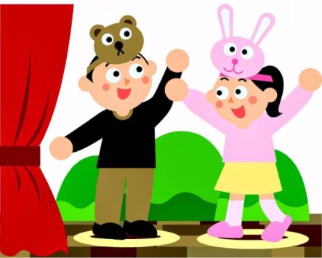
принцип ФГОС дошкольного образования, отраженный в Стандарте звучит так :
«Реализация Программы в формах, специфических для детей данной возрастной группы, прежде всего в форме игры, познавательной и исследовательской деятельности, в форме творческой активности, обеспечивающей художественно-эстетическое развитие ребёнка».

Slide 3
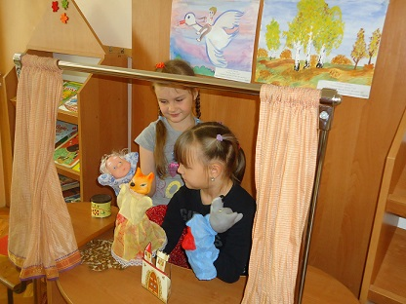

Slide 4
Социально-коммуникативное развитие
формирование положительных взаимоотношений между детьми в процессе совместной деятельности;
воспитание культуры познания взрослых и детей (эмоциональные состояния, личностные качества, оценка поступков )
воспитание у ребенка уважения к себе, сознательного отношения к своей деятельности; развитие эмоций; воспитание этически ценных способов общения в соответствии с нормами и правилами жизни в обществе.

Slide 5
Познавательное развитие
развитие разносторонних представлений о действительности (разные виды театра, профессии людей, создающих спектакль);
наблюдение за явлениями природы, поведением животных (для передачи символическими средствами в игре–драматизации);
обеспечение взаимосвязи конструирования с театрализованной игрой для развития динамических пространственных представлений;
развитие памяти,

Slide 6
Речевое развитие
содействие развитию монологической и диалогической речи;
обогащение словаря: образных выражений, сравнений, эпитетов, синонимов, антонимов и пр.;
овладение выразительными средствами общения: словесными (регулированием темпа, громкости, произнесения, интонации и др.) и невербальными (мимикой, пантомимикой, позами, жестами).

Slide 7
Художественно-эстетическое развитие
приобщение к высокохудожественной литературе, музыке. фольклору;
развитие воображения;
приобщение к совместной дизайн-деятельности по моделированию элементов костюма, декораций, атрибутов; создание выразительного художественного образа; формирование элементарных представлений о видах искусства; реализация самостоятельной творческой деятельности детей.

Slide 8
Физическое развитие
согласование действий и сопровождающей их речи; умение воплощать в творческом движении настроение, характер и процесс развития образа; выразительность исполнения основных видов движений;
развитие общей и мелкой моторики: координации движений, мелкой моторики руки, снятие мышечного напряжения, формирование правильной осанки.

Slide 9
Влияние театрализованной деятельности на развитие дошкольников
Театральная деятельность развивает воображение ребенка. Чтобы сыграть какую-либо роль, ребенку надо стать этим персонажем: включить свое воображение, представить себя этим героем.
Театральная деятельность развивает память ребенка и мышление. Роль надо запомнить, а она может быть и в стихах, и в прозе. А как произнести ту или иную фразу, где сделать жест? Это уже мышление.
Театральная деятельность формирует эстетический вкус детей и воспитывает нравственно на художественной литературе, являющейся базой для театральной деятельности, раскрывает творческий потенциал ребенка.

Slide 10
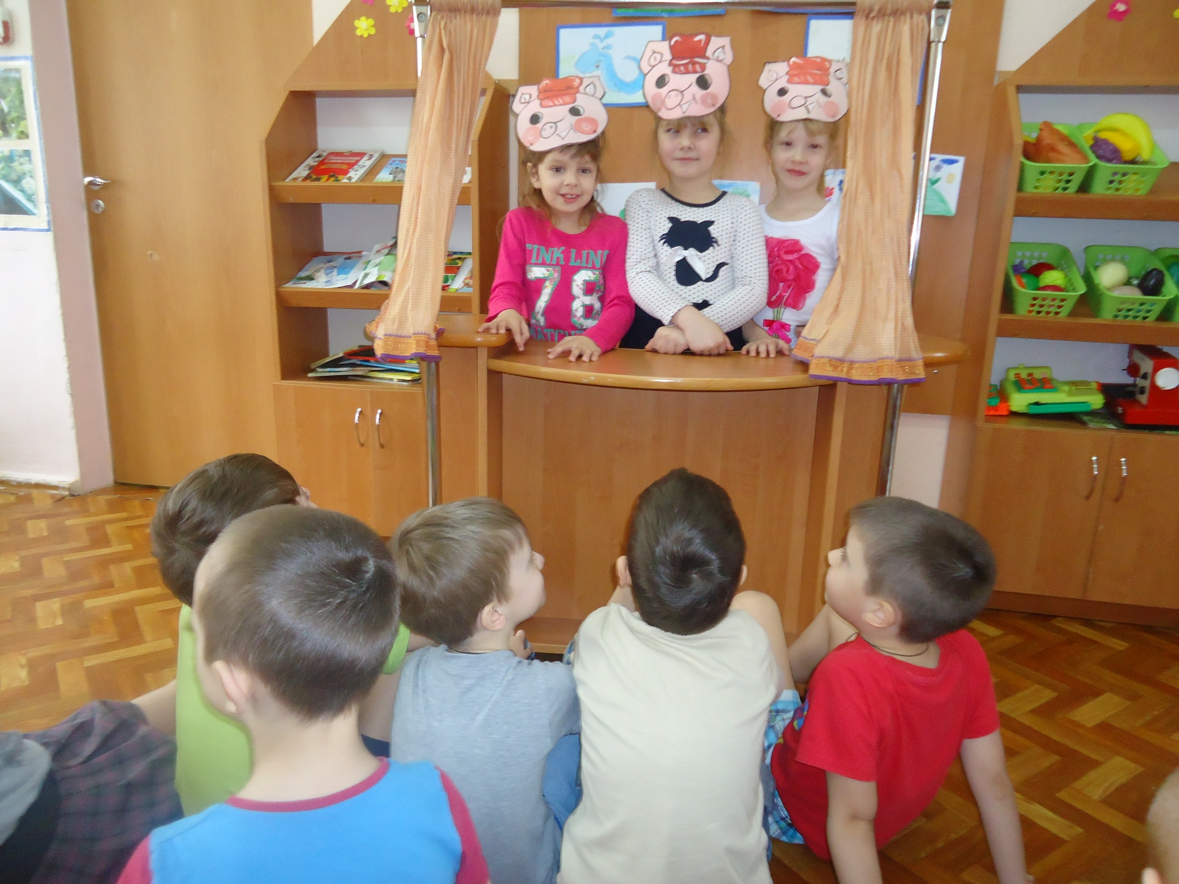

Slide 11
Театрализованные игры занимают определенное место в системе работы ДОУ при соблюдении следующих условий:
четкое планирование и реализация театрализованной деятельности на всем продолжении образовательного процесса;
наличия и развития представлений и интереса детей к различным видам театра;
наличия разнообразия костюмов и доступности художественного оформления спектаклей и инсценировок по художественным произведениям (развивающая предметно-пространственная среда);
овладения детьми правилами и приемами того или иного вида театрализованной деятельности;
взаимодействия педагогов со специалистами ДОУ (муз.рук., ст.воспит.), родителями, социумом;
серьезного, эмоционально-положительного отношения педагога к играм детей в театр.

Slide 12
Основными требованиями к организации театрализованных игр являются:
Содержательность и разнообразие тематики.
Постоянное, ежедневное включение театрализованных игр во все формы педагогического процесса.
Максимальная активность детей на этапах и подготовки, и проведения игр.
Сотрудничество детей друг с другом и с взрослыми на всех этапах организации театрализованной игры.
Последовательность и усложнение содержания тем и сюжетов, избранных для игр, соответствуют возрасту и умениям детей.

Slide 13
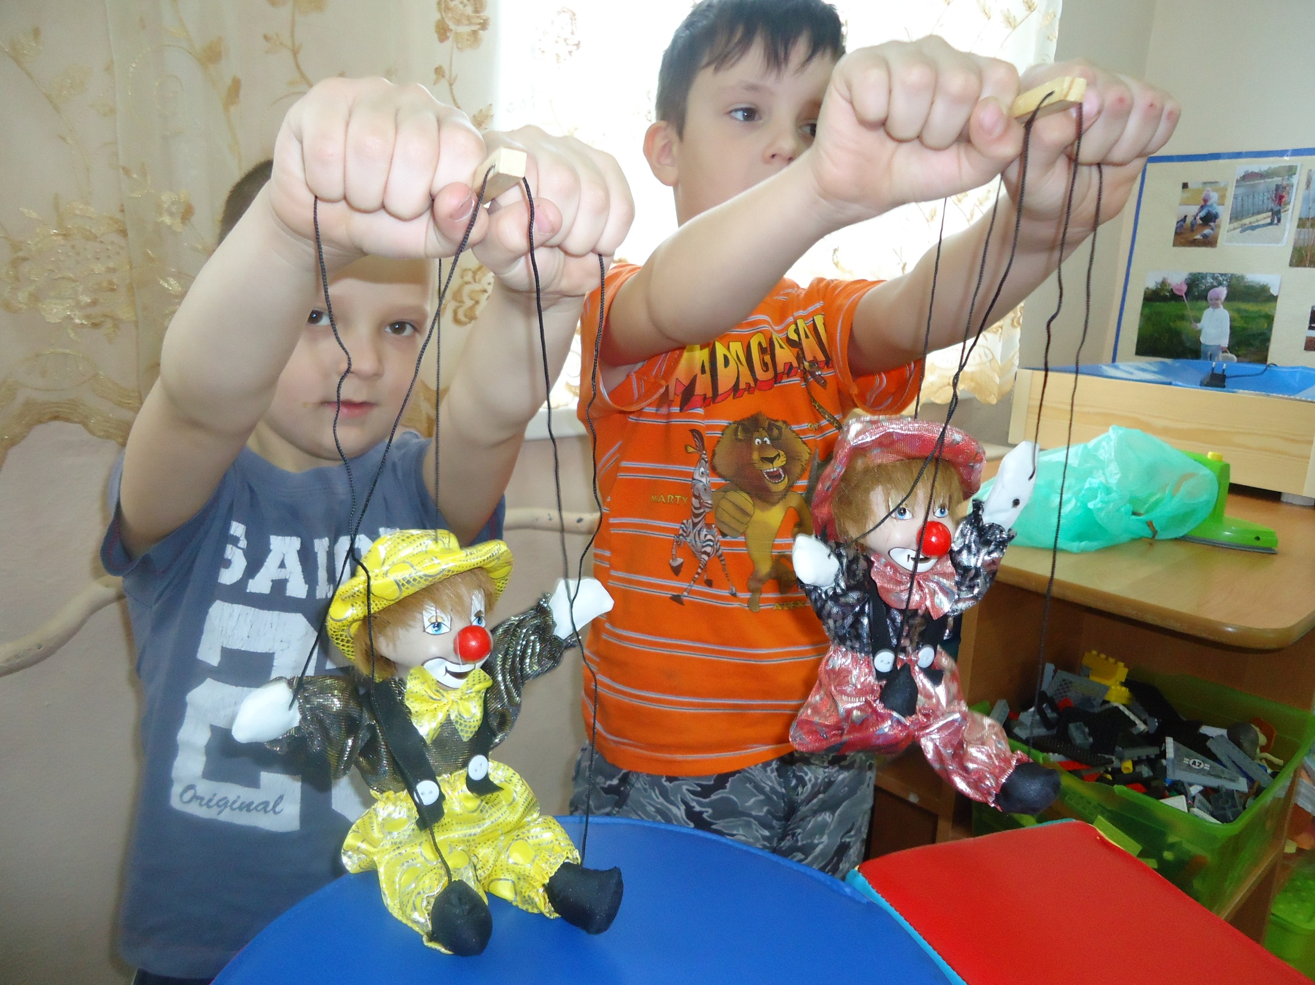

Slide 14
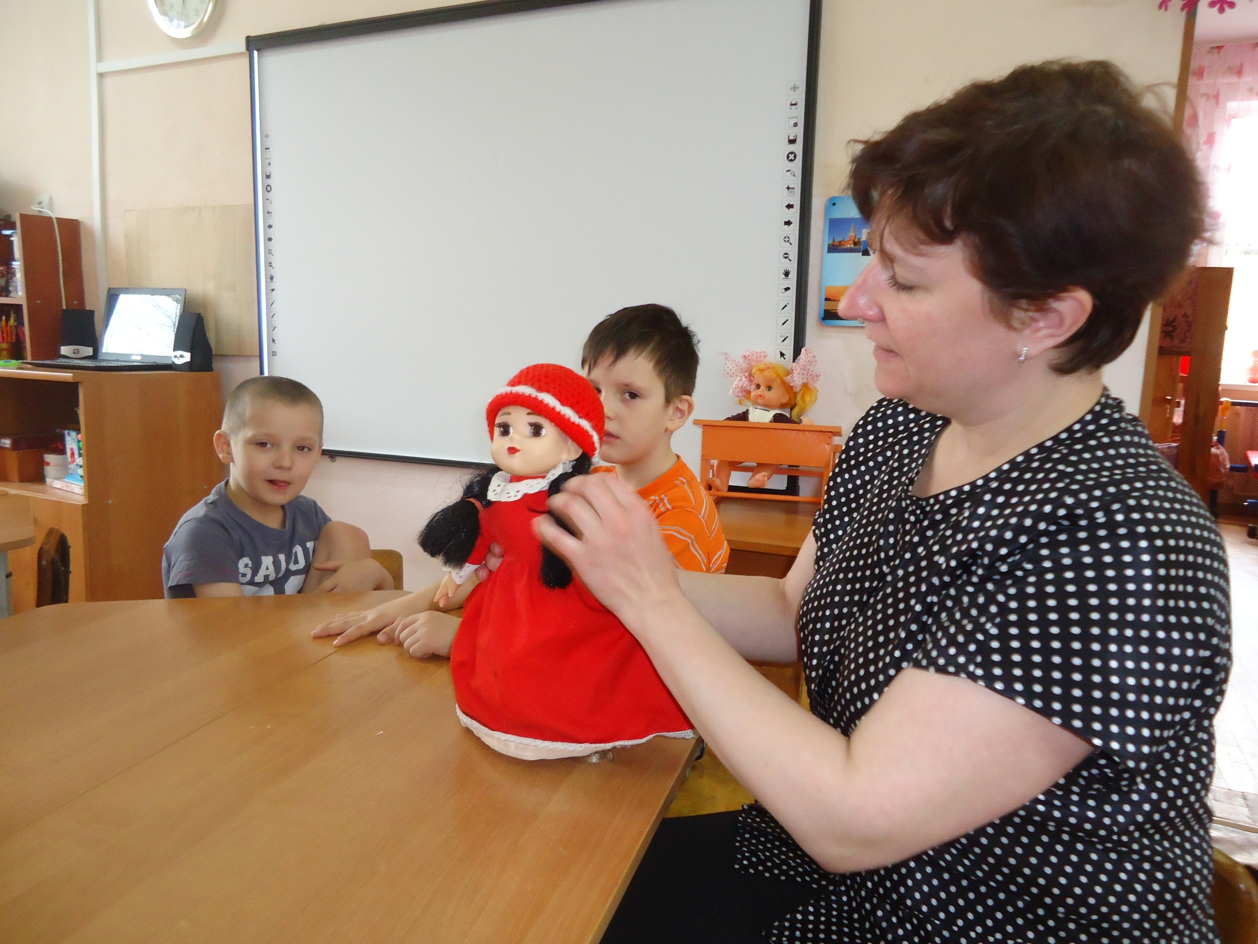

Slide 15
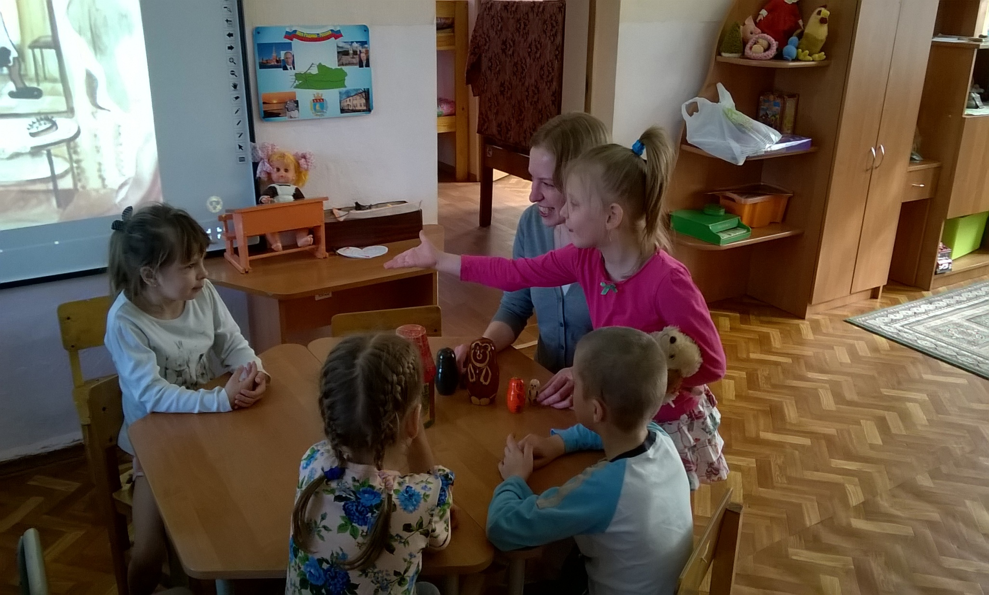

Slide 16
Спасибо за внимание

